Slide 1
IMÁDKOZZUNK! A KÖZBENJÁRÓ IMÁDSÁG
PÉTER SZABADULÁSA A BÖRTÖNBŐL
Kedves Szülők!
Kérjük, hogy segítsenek a gyermeküknek a hittanóra tananyagának az elsajátításában!
A digitális hittanórán szükség
lesz az alábbiakra:
üres lap vagy füzet,
íróeszköz,
internetkapcsolat,
zenehallgatáshoz hangszóró vagy fejhallgató.
Kérem, hogy indítsák el a diavetítést!
Az animációkat csak így tudják látni.
DIGITÁLIS
HITTANÓRA
Javaslat: A PPT fájlok megjelenítéséhez használják a WPS Office ingyenes verzióját (Letölthető innen: WPS Office letöltések ). Az alkalmazás elérhető Windows-os és Android-os platformokra is!

Slide 2

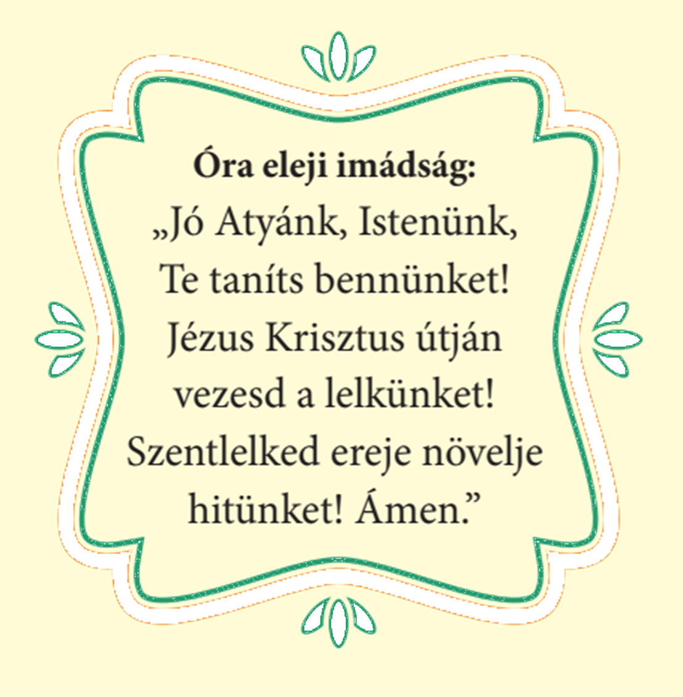
Áldás, békesség!
Kezdd a digitális hittanórát
az óra eleji imádsággal!

Slide 3





Slide 4

A város alszik. De néhány ember szemére csak később hoz álmot a jeruzsálemi éjszaka. Mi tartja őket ébren?
Hiányzik a vezetőjük. Aki mindig tudja, hogy mikor mit kell tenni. Péter bajban van. Agrippa király börtönbe záratta.
Veszélyben az élete. A király végezni akar vele.
A keresztyének ellen fordult, üldözi őket.

Slide 5
Mi tehetnének érte a barátai?
Hiszen nincs fegyverük.
Csak az égre tudnak nézni.
De! Mégis tudnak harcolni!
Az égre tudnak nézni!

Slide 6
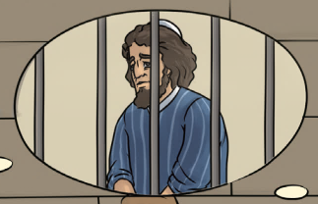
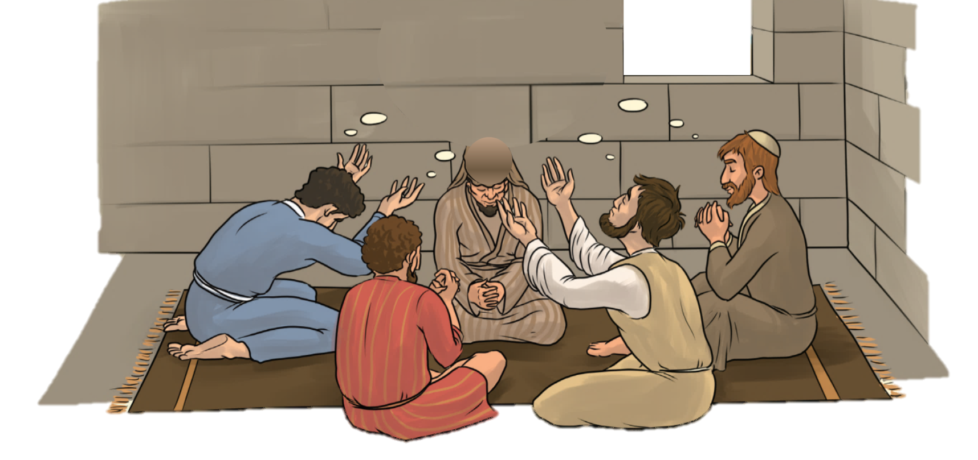
Alig kapni levegőt a házban. Annyian vannak János Márk édesanyjának (Máriának) a házában. Az első gyülekezet lelkes tagjai emelik égre Istenhez a kezüket. Péterért életéért könyörögnek Istenhez.
Szabadítsa ki őt a bilincsekből.

Slide 7

Az imádkozás hangját váratlan zaj töri meg.

Slide 9
Nem, nem az ő angyala volt!
Rendben, nyitom az ajtót!
De, ő, bizony ő!
Péter!
Péter az!
Dehogy! Nem ment el az eszem!!
Saját szememmel láttam! Most is kopog még!

Slide 10
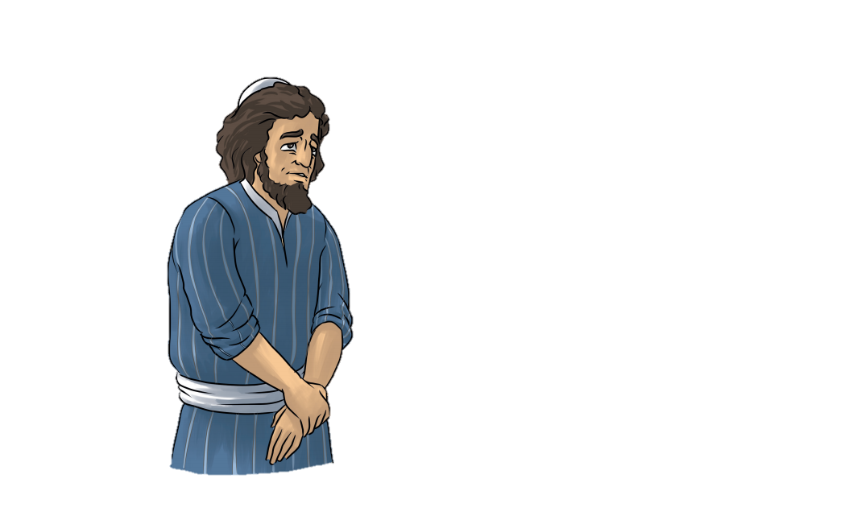

Slide 11
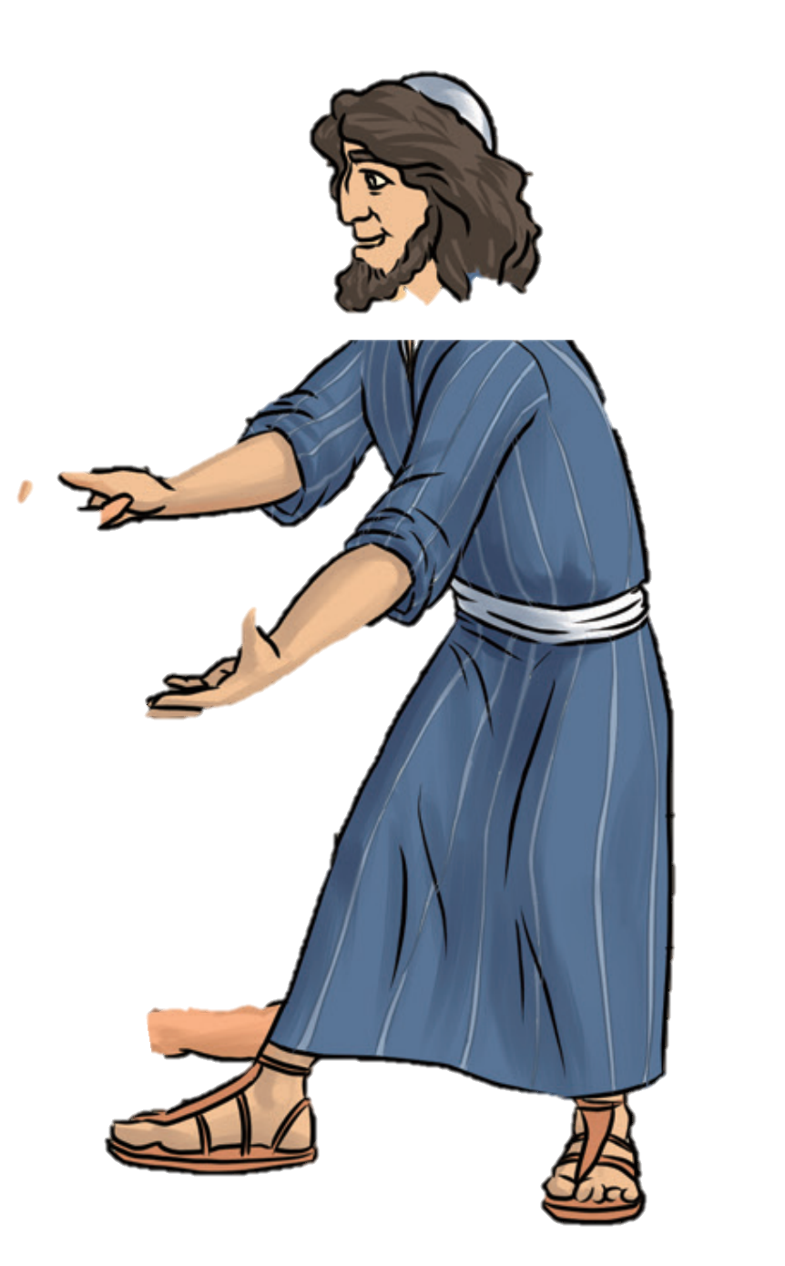
Én vagyok az!
Csoda történt!
Az Úr megszabadított! Áldott legyen az Úr neve!

Slide 12
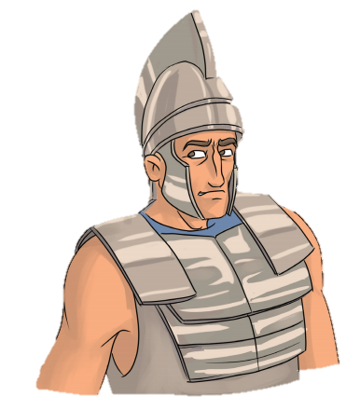
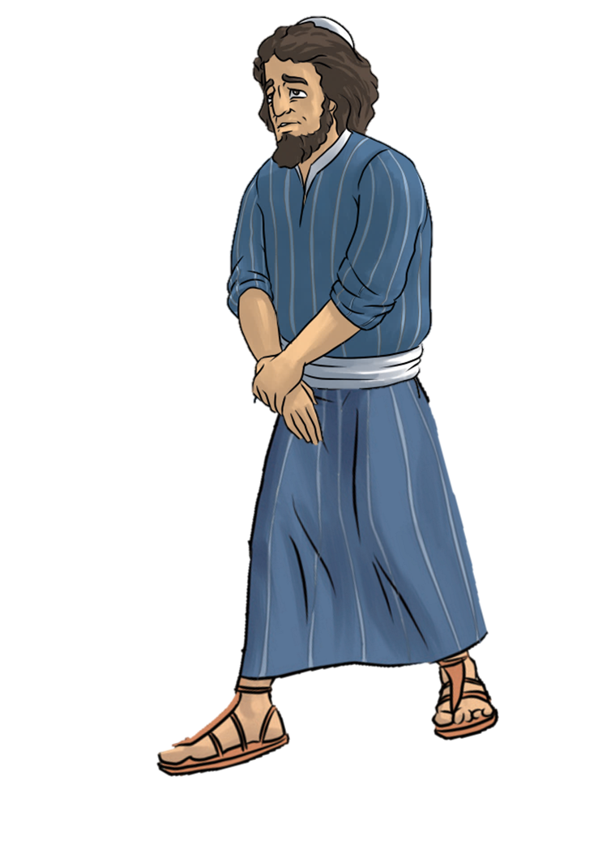

Slide 13
Agrippa király elfogatott, börtönbe vetett. Átadott négy katonai őrségnek. Minden őrség 4 tagból állt.

Slide 14
Két katona között két bilinccsel megkötözve aludtam, amikor…

Slide 15
… hirtelen világosság támadt. A bilincseim lehullottak, egy angyal követésre hívott. Azt mondta, hogy vegyem fel a sarumat és a felsőruhámat.

Slide 16
Azt hittem, látomás.
Átmentünk az első őrségen, majd a másodikon.
És a városba vezető vaskapu…

Slide 17
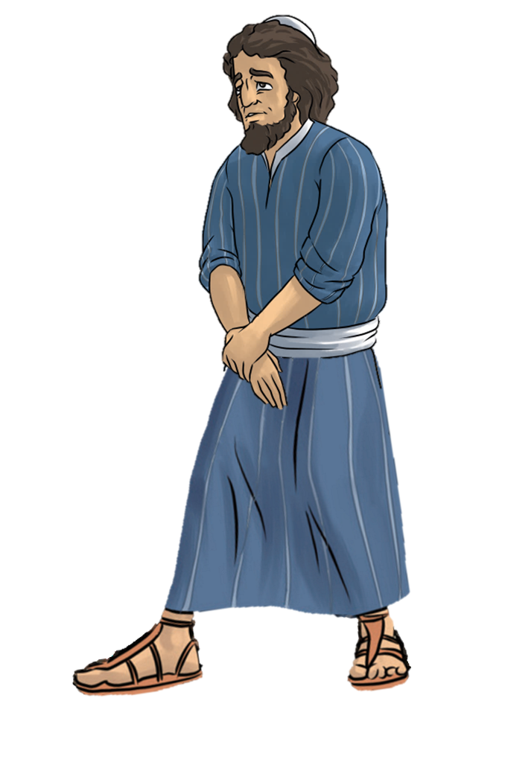
… nyitva volt!

Slide 18
Az Úr kimentett engem Agrippa király kezéből! Mondjátok el ezt a csodát Jakabnak, a többi testvérnek!

Slide 19
Így mentette meg Isten Pétert a halálból egy angyal segítségével,
mialatt az első gyülekezet tagjai
kitartóan és odaadóan imádkoztak Istenhez azért, hogy szabadítsa ki őt. Bár Péter azt hitte először, hogy látomása van, és a gyülekezet tagjai sem hitték, Isten mégis csodásan megmutatta az erejét.

Slide 20
Kérlek, Uram!
Kérlek!
Istenem, vigyázz rá!
Érte könyörgöm!
Hallgasd meg!
Óvd meg, Uram!
Olvasd el a mozgó szövegbuborékokban
lévő mondatokat! Kattintásra indul.
NAGY AZ EREJE AZ IGAZ EMBER BUZGÓ KÖNYÖRGÉSÉNEK.
Kérlek, Istenem!
Add meg neki!
Fordítsd jóra az életét!
Segíts neki!
Jakab levele 5,16
Tedd meg neki!
Add meg neki!

Slide 21
Kérlek, Uram!
Kérlek!
Istenem, vigyázz rá!
Érte könyörgöm!
Hallgasd meg!
Mit gondolsz, hogyan kapcsolódik az aranymondás
a szövegbuborékokban lévő mondatokhoz?
Kattints!
Óvd meg, Uram!
NAGY AZ EREJE AZ IGAZ EMBER BUZGÓ KÖNYÖRGÉSÉNEK.
Kérlek, Istenem!
Add meg neki!
Fordítsd jóra az életét!
Segíts neki!
Jakab levele 5,16
Tedd meg neki!
Add meg neki!

Slide 22
A szövegbuborékokban lévő
mondatok rövid
KÖZBENJÁRÓ
imádságok.
Másokért való könyörgések.

Slide 23
Vegyél elő egy lapot vagy füzetet és íróeszközt!
Írj le emlékezetből minél több könyörgő imádságmondatot, amit a szövegbuborékokban olvastál.
Ha minden mondatot leírtál, ami eszedbe jutott, kattints erre a szövegdobozra, és ellenőrizd a mondataidat!

Slide 24
Kérlek, Uram!
Kérlek!
Istenem, vigyázz rá!
Érte könyörgöm!
Hallgasd meg!
Kérlek, Istenem!
Óvd meg, Uram!
Segíts neki!
Fordítsd jóra az életét!
Add meg neki!
Tedd meg neki!
Add meg neki!

Slide 25
Mások érdekében imádkozunk,
másokért kérjük Isten imádságban.
Imádkozhatunk:
ismert személyért
ismeretlen emberért
KÖZBEN
JÁRÓ
IMÁDSÁG
egy közösségért
valamilyen rossz elmúlásáért
valami jó megvalósulásáért

Slide 26
Tanuld meg az aranymondást!
„NAGY AZ EREJE AZ IGAZ EMBER BUZGÓ KÖNYÖRGÉSÉNEK.”
Jakab levele 5,16

Slide 27
Fel tudod idézni a történet részleteit
és az aranymondást?
Ide kattintva ellenőrizheted!
A történetet Az apostolok cselekedeteiből
itt elolvashatod a Bibliából.

Slide 28
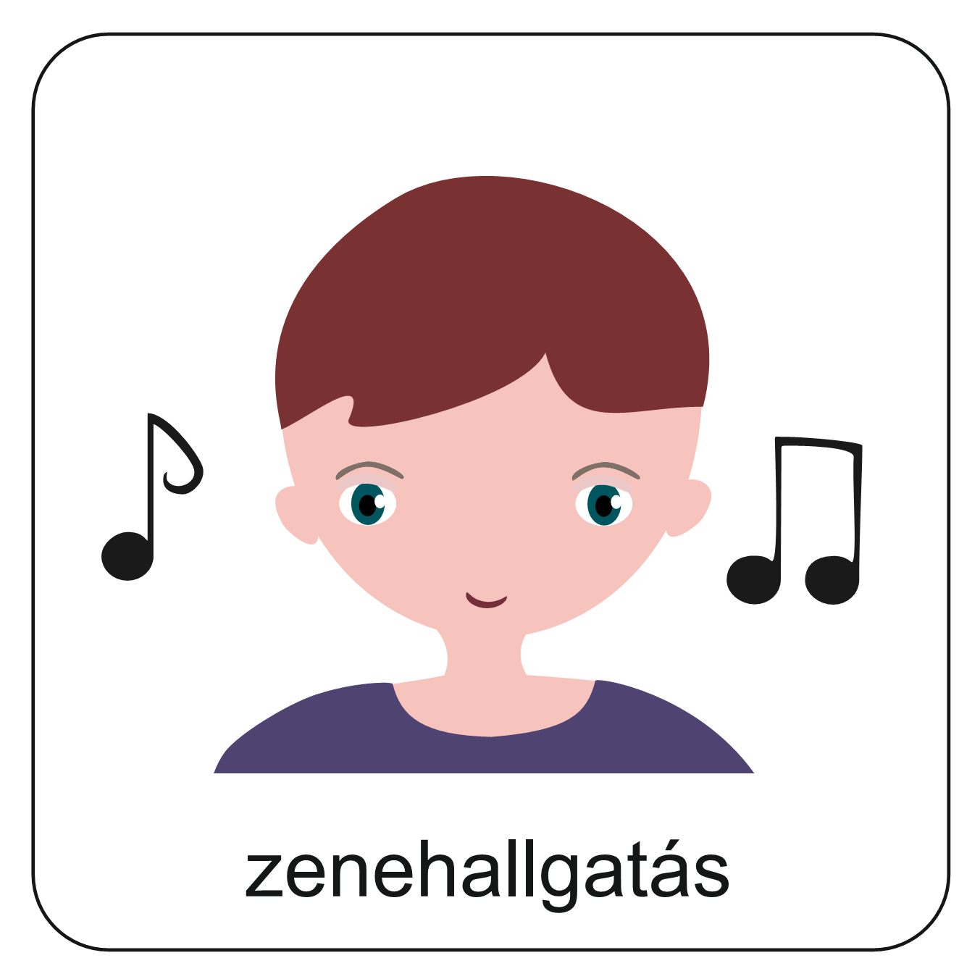
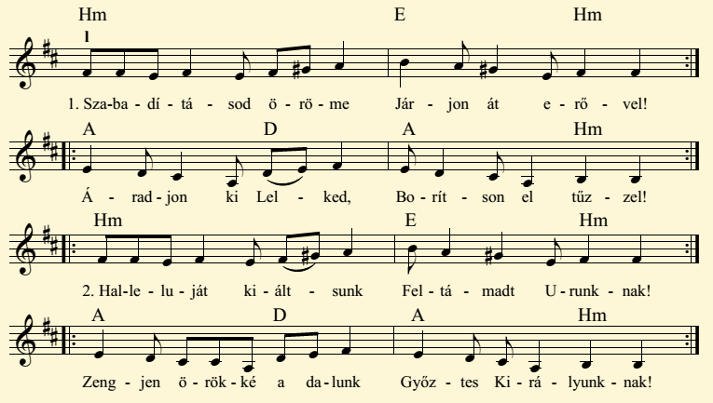
Kattints a hangszóróra és
énekeld el az éneket!
Mit gondolsz, mi a kapcsolat az ének szövege és a
mai történet között?

Slide 29
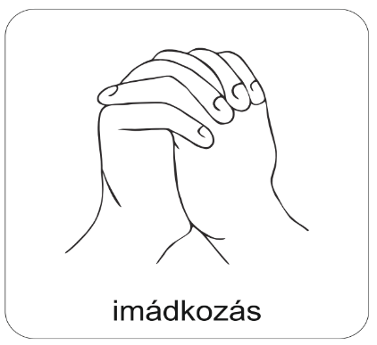
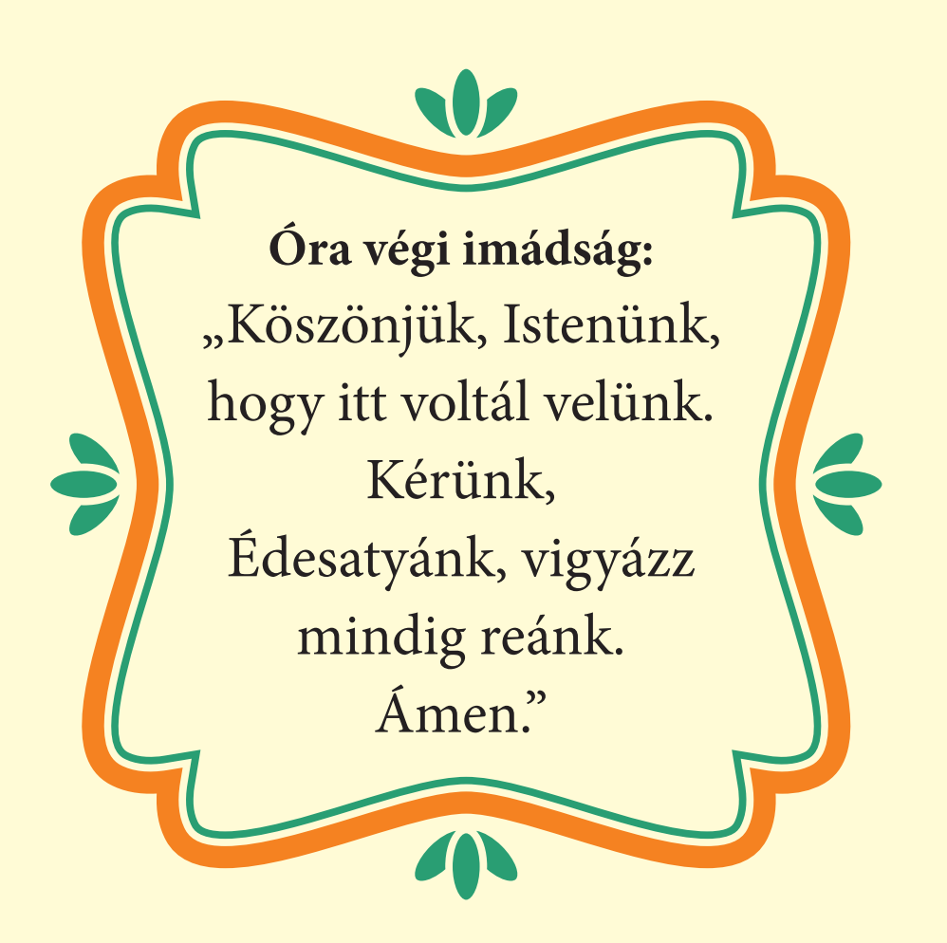
A digitális hittanóra végén így imádkozz!
Kedves Hittanos!
Várunk a következő digitális hittanórára!

Slide 30
Áldás, békesség!
„Jóságod és szereteted kísér életem minden napján.” (Zsoltárok 23,4)
Kedves Szülők!
Köszönjük a segítségüket!
Isten áldását kívánjuk ezzel az Igével!

